Slide 1
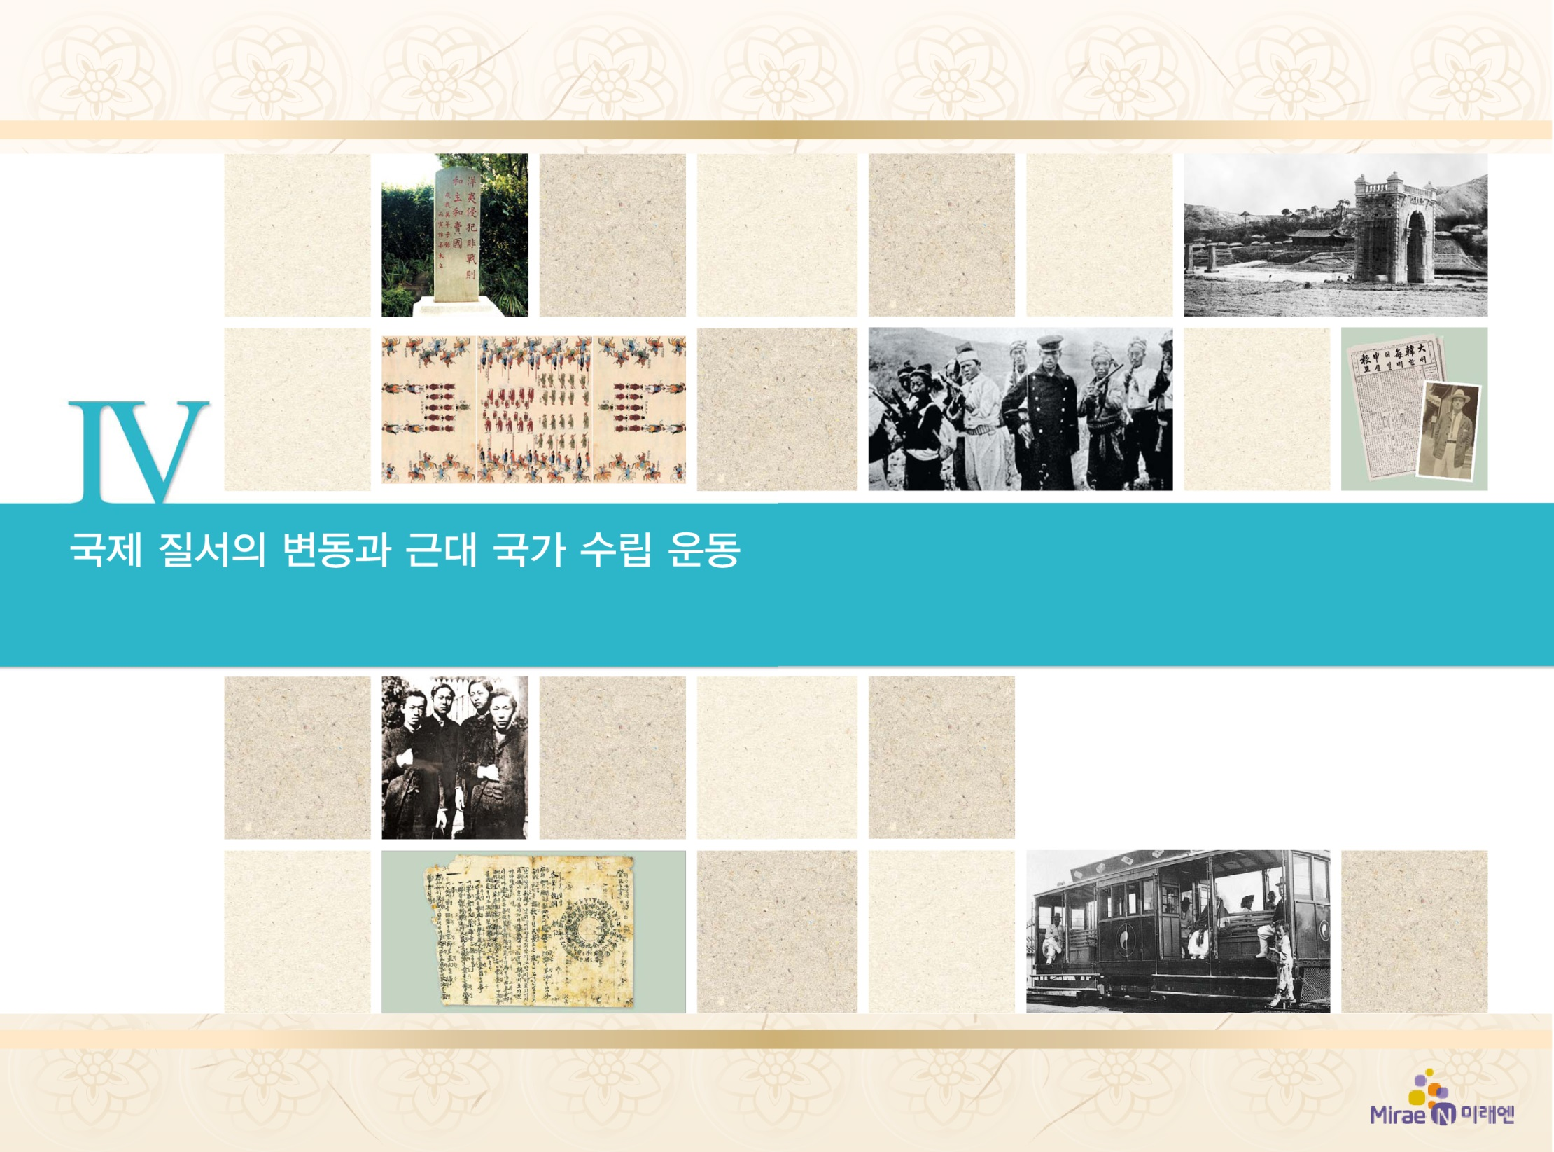
4. 일제의 침략과 국권 수호 운동의 전개
항일 의병 전쟁
3

Slide 2



항일 의병 전쟁의 특징을 시기별로 파악할 수 있다.
항일 의병 전쟁과 항일 의거 활동의 의의를 이해할 수 있다.

Slide 3

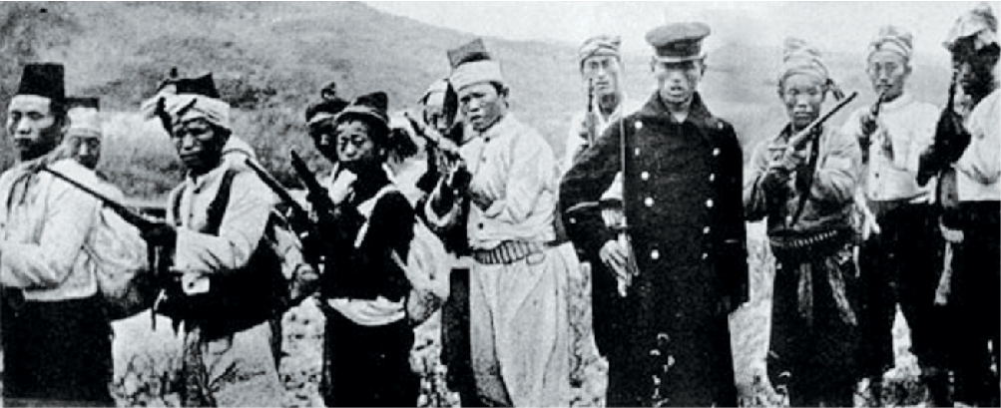
4. 일제의 침략과 국권 수호 운동의 전개
항일 의병 전쟁
(212쪽)
3
◀ 후기 의병의 모습
“당신들은 언제 전투를 했습니까?”, “오늘 아침에 저 아랫마을에서 전투가 있었습니다.”, “일본을 이길 수 있다고 생각합니까?”, “이기기 힘들다는 것은 알고 있습니다. 우리는 어차피 싸우다 죽게 되겠지요. 그러나 좋습니다. 일본의 노예가 되어 사느니 자유민으로 싸우다 죽는 것이 훨씬 낫습니다.”
- 매켄지, “한국의 독립운동” -

Slide 4

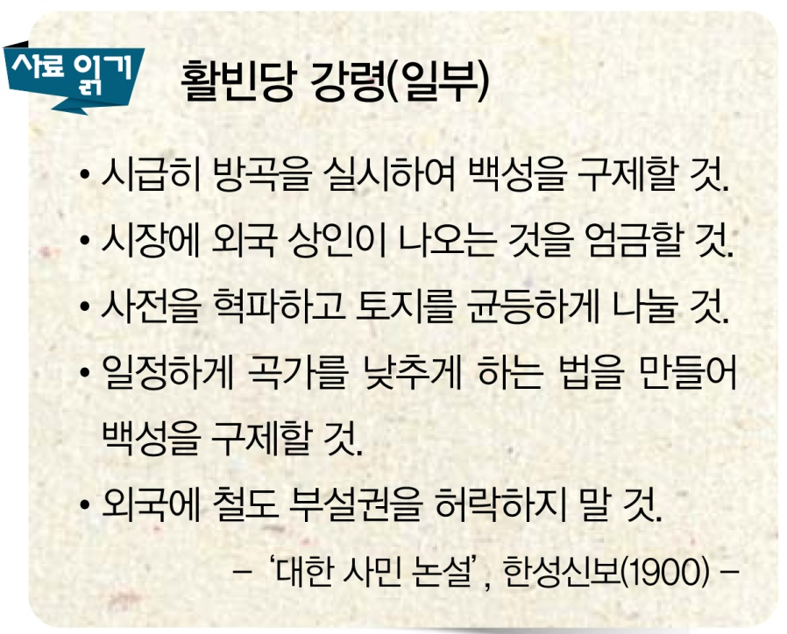
4. 일제의 침략과 국권 수호 운동의 전개
항일 의병 전쟁
(212쪽)
3
1. 전기 의병(1894~1895)
① 계기: 일제의 명성 황후
살해 사건, 정부의 단발령(1905)
② 특징: 위정척사 사상을 계승한
보수적 유생층이 주도
(유인석, 이소응)
③ 해산: 아관 파천 후 고종의
단발령 취소, 의병 해산 권고 조칙
④ 활빈당: 농민들이 무장 결사 조직

Slide 5
4. 일제의 침략과 국권 수호 운동의 전개
항일 의병 전쟁
(212쪽)
3
2. 중기 의병(1905~1906)
① 계기: 러·일 전쟁 후 일제의 본격적인 침략, 을사늑약(1905)
② 특징: 평민 출신 의병장도 크게 활약
③ 활동: 민종식, 최익현, 신돌석 등

Slide 6
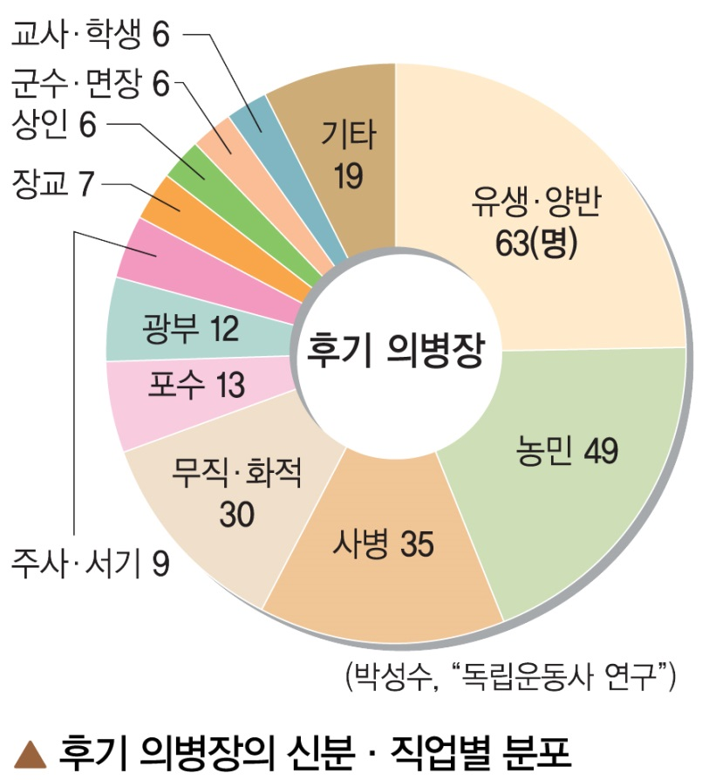
4. 일제의 침략과 국권 수호 운동의 전개
항일 의병 전쟁
(213쪽)
3
3. 후기 의병(1907~1910)
① 계기: 고종 황제 강제 퇴위,
군대 해산(1907)
② 특징: 해산 부대들이 의병에 가담,
전투력 강화, 다양한 계층 참여
③ 활동: 13도 연합 의병 부대
(13도 창의군) 결성 → 국제법상
정당한 교전 단체임을 주장,
서울 진공 작전 시도(실패)
④ 호남 의병: 서울 진공 작전 실패
이후에도 활약, 일제에 타격

Slide 7

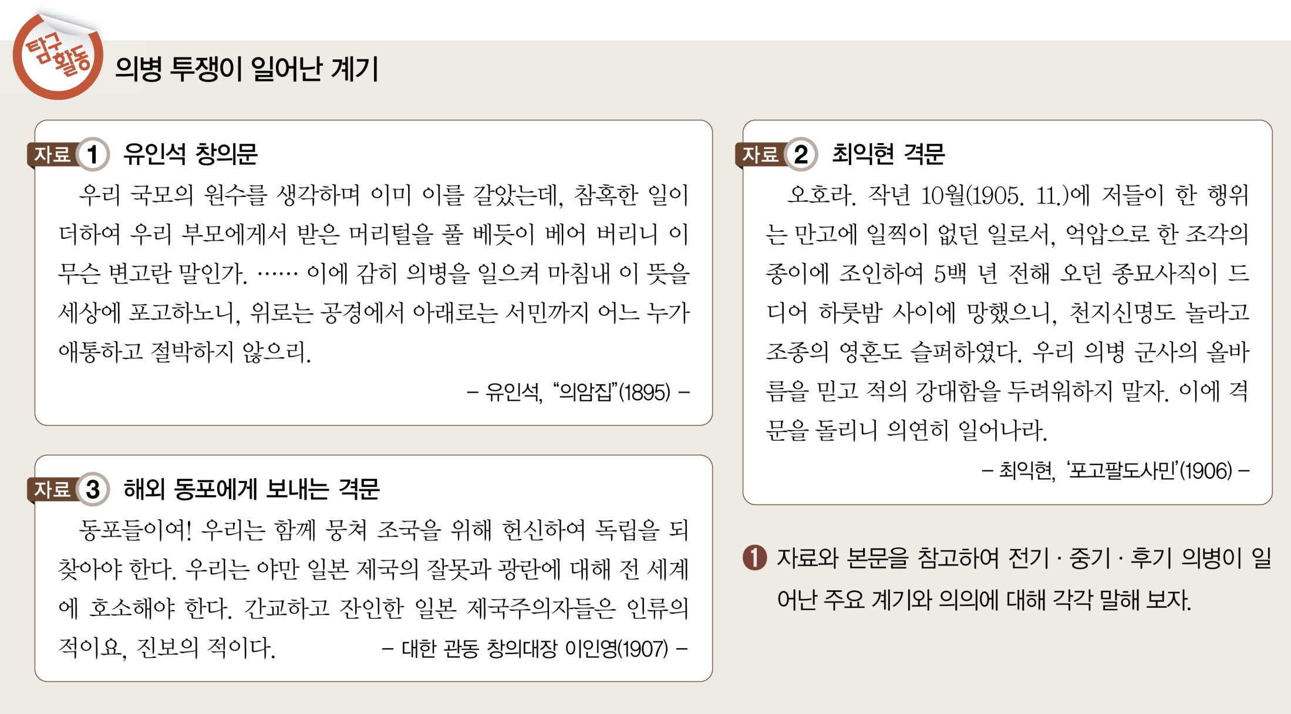
4. 일제의 침략과 국권 수호 운동의 전개
항일 의병 전쟁
(213쪽)
3

Slide 8
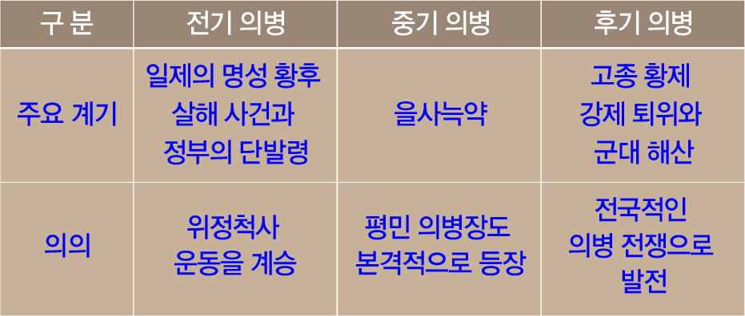
4. 일제의 침략과 국권 수호 운동의 전개
항일 의병 전쟁
(213쪽)
3
① 자료와 본문을 참고하여 전기·중기·후기 의병이 일어난
주요 계기와 의의에 대해 각각 말해 보자.
[답]

Slide 9
4. 일제의 침략과 국권 수호 운동의 전개
항일 의병 전쟁
(214쪽)
3
4. 일제의 의병 탄압
① ‘남한 대토벌 작전’(1909): 2개월 동안 일제가 의병뿐
아니라 의병의 근거지가 될 만한 마을을 초토화
② 의병 위축: 의병은 국외로 이동하여 항전

Slide 10
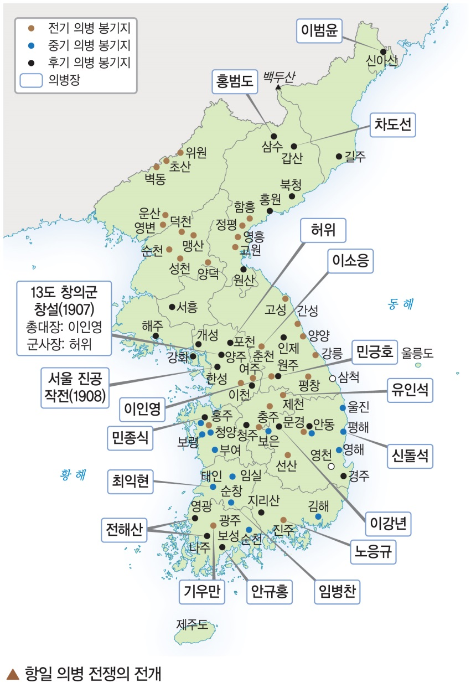
4. 일제의 침략과 국권 수호 운동의 전개
항일 의병 전쟁
(214쪽)
3
5. 항일 의병 전쟁의 의의와 한계
① 의의: 일제의 한국 강점 지연,
무장 독립 전쟁으로 계승
② 한계: 조직력과 무기의 열세,
일부 유생 의병장의 봉건적 의식

Slide 11
4. 일제의 침략과 국권 수호 운동의 전개
항일 의병 전쟁
(215쪽)
3
6. 항일 의거 활동
① 을사늑약 규탄: 항일 논설 ‘시일야방성대곡’
(황성신문), 민영환, 조병세 등 자결
② 활동: 5적 암살단(나철, 오기호 조직), 장인환과
전명운의 스티븐스 저격, 안중근의 이토 히로부미
처단(1909), 이재명의 이완용 공격
③ 의의: 독립 투쟁 확산에 영향, 일제 침략의 부당성과
우리 민족의 독립 의지를 천명

Slide 12

애국 계몽 운동
입니다.
4

